Slide 1
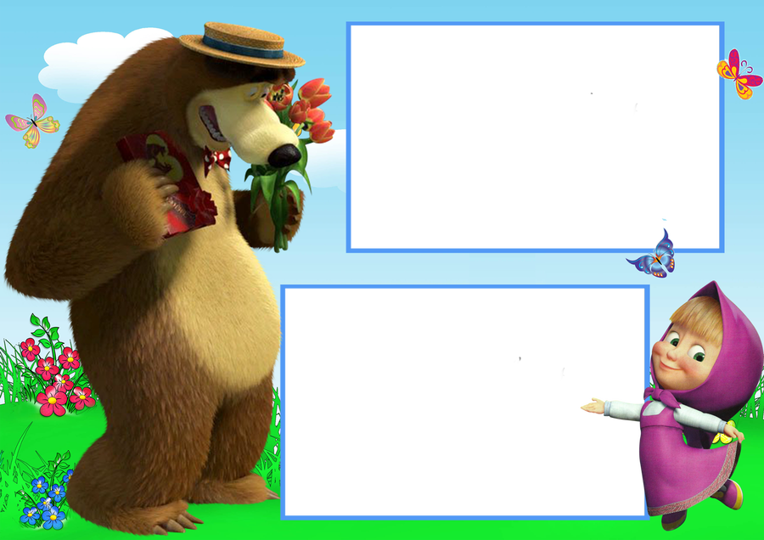
Интерактивная игра по ФЭМП для подготовительной группы .
Пособие оформлено по мотивам популярного мультфильма «Маша и медведь», что способствует, более успешному усвоению детьми знаний.

Slide 2
Тема: Сравнение чисел от 1 до 20. Равенство и неравенство. Знаки «>», «<», «=». Решение простых задач.
Цель: повторить цифры и закрепить работу со знаками «>», «<», «=», решение простых задач.
Интеграция образовательных областей: «Познавательное развитие», «Речевое развитие», «Социально-коммуникативное развитие».
«Познавательное развитие»: обобщить и систематизировать знания детей о знаках >,<, =, о числах в пределах 20; закрепить количественный и порядковый счёт; умение решать простые задачи.
«Речевое развитие»: активизировать словарь детей по данной теме.
«Социально-коммуникативное развитие»: воспитывать бережное отношение к мультимедийному оборудованию.

Slide 3
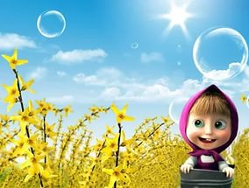
>
Сравни количество бабочек и вставь нужный знак
>
<
=

Slide 4
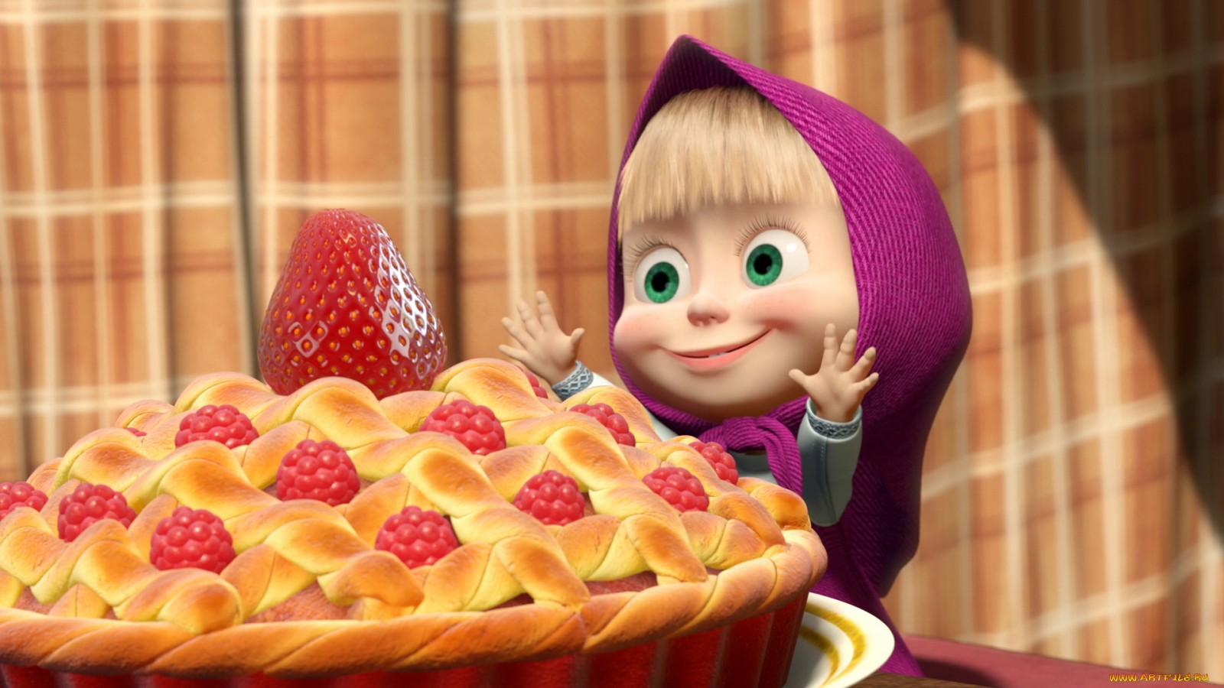
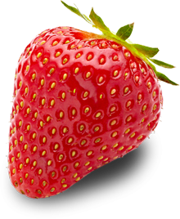
<
Сравни количество ягод клубники и малины, вставь нужны знак
>
=
<

Slide 5
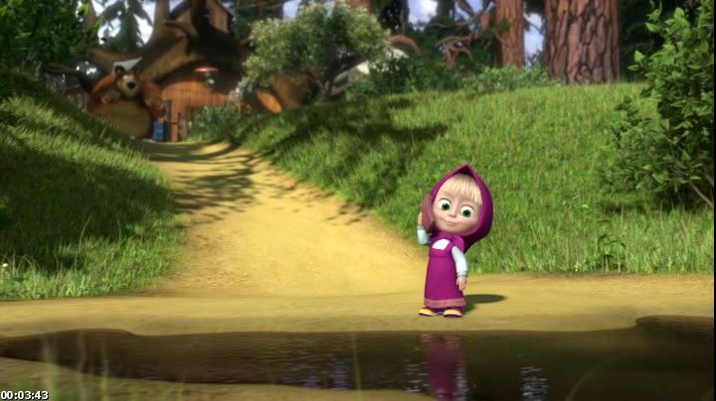
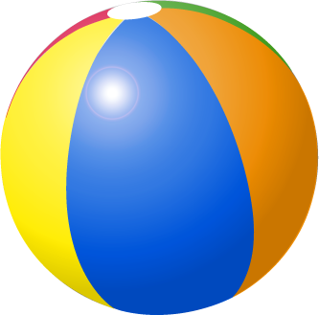
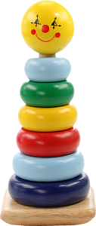
=
Сравни количество мячиков и пирамидок, вставь нужный знак
<
=
>

Slide 6
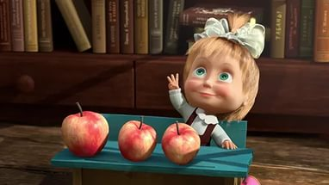
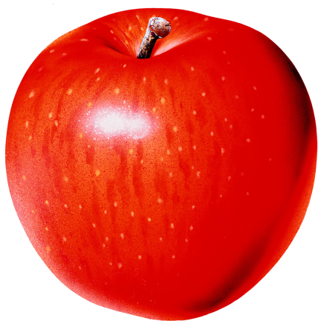
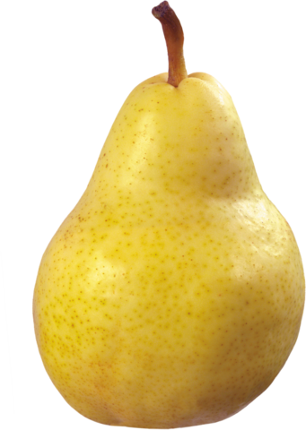
Посчитай, сколько всего фруктов лежит на парте у Маши. Выбери правильный ответ.
10
+
=
3
4
6
9
8
7
5

Slide 7
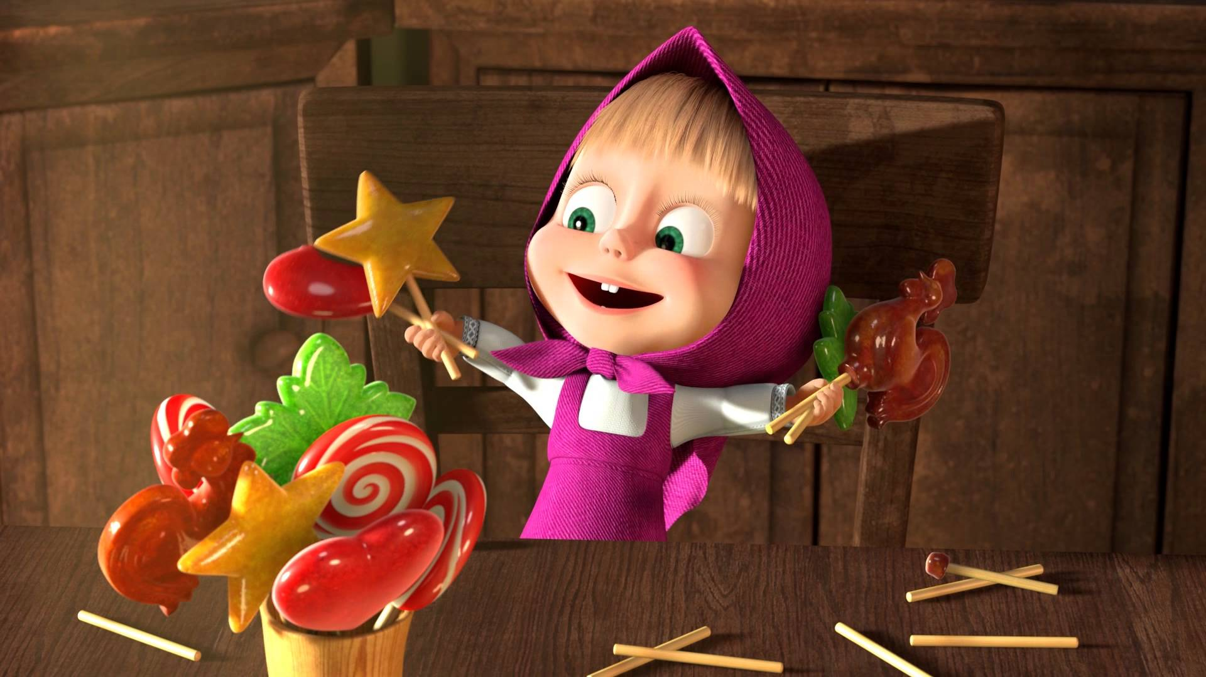
Посчитай, сколько всего леденцов осталось у Маши.
+
=
7
4
10
11
9
12
8
6

Slide 8
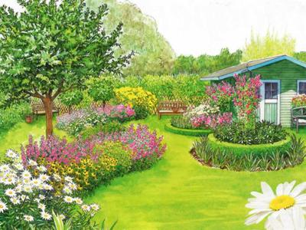
СПАСИБО ЗА ВНИМАНИЕ!

